Slide 1
오늘 사용한 색상은?
R 73
G 65
B 89
R 253
G 184
B 179
2013 버전 이상 사용자께서는 스포이트 기능을 이용하시면 편하구요.
2010 이하 버전 사용자 께서는 다른 채우기 색 > 사용자 지정 탭 > RGB 색상 값 입력

Slide 2
Factory &Abstract Factory
Team 1 광민 정균 성호 욱재 혜리 경열

Slide 3
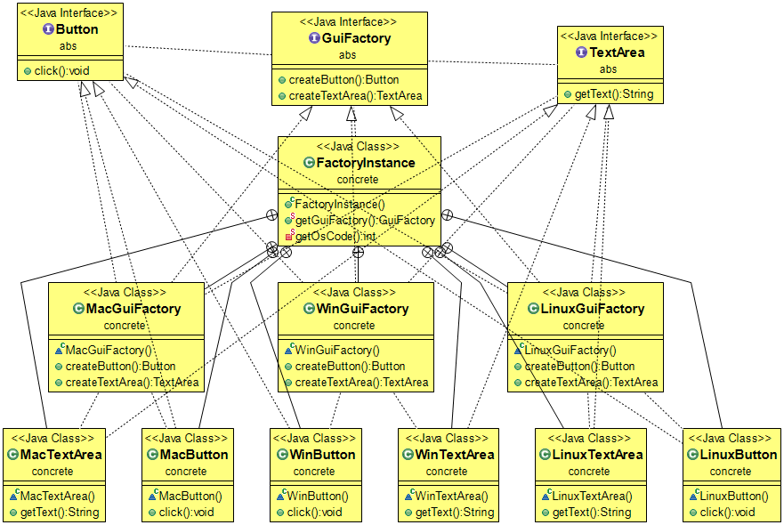
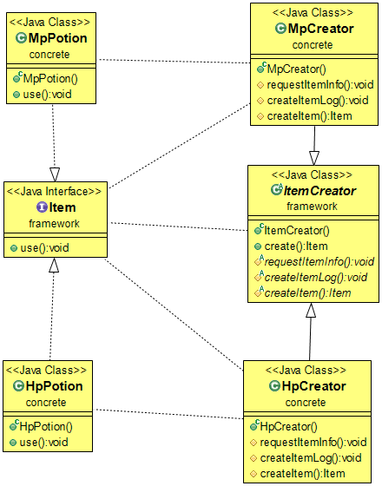
Factory & Abstract Factory
Factory
Abstract Factory

Slide 4
Factory & Abstract Factory
Factory Method 메인 화면 코드
import framework.Item;
import framework.ItemCreator;
public class Main {
public static void main(String[] args) {
ItemCreator creator;
Item item;
creator = new HpCreator();
item = creator.create();
item.use();
creator = new MpCreator();
item = creator.create();
item.use();
//장점: 구조와 구현이 분리되어 있어서 main 변경할 필요 없이 수정가능
}
}

Slide 5
Factory & Abstract Factory
Abstract Factory Method 메인 화면 코드
public class Main {
public static void main(String[] args) {
// TODO Auto-generated method stub
GuiFactory factory = FactoryInstance.getGuiFactory();
Button button = factory.createButton();
TextArea textarea = factory.createTextArea();
button.click();
System.out.println(textarea.getText());
System.out.println(System.getProperty("os.name"));
}
}

Slide 6
Factory & Abstract Factory
Factory & Abstract Factory
공통점
Template Method 공통적인 부분을 캡슐화 하는 템플릿메소드 디자인패턴이 적용됨
객체생성 방식 Factory 클래스를 사용하여 객체를 생성
Factory Method 사용 둘 다 추상적인 클래스와 Factory를 통해 실제 구현대상인 Concrete클래스와 Client간의 결합도를 낮춘다
차이점
Factory – 하나의 Factory 당 한 종류 Create AbsFactory – 하나의 Factory 에서 서로 연관된 모든 자원 Create
Factory Method Pattern - ConcreteProduct와 Client간의 결합도를 낮출 때 사용 Abstract Factory Pattern - ConcreteFactory와 Client간의 결합도를 낮출 때 사용
Abstract Factory Pattern - 클래스(Abstract Factory) 레벨에서 포커스를 맞춤으로써, 각 Product들이 다른 클래스와 함께 사용될 때의 제약사항을 강제할 수 있다. 새로운 ConcreteFactory를 추가할 때 많은 작업이 필요하다.

Slide 7
참조
https://youtu.be/-gyoG-7MHLI(예제코드)
https://whereami80.tistory.com/211
https://defacto-standard.tistory.com/42
https://victorydntmd.tistory.com/300
https://gdtbgl93.tistory.com/19?category=755764

